Slide 1
部编版小学语文六年级
14 在柏林

Slide 2
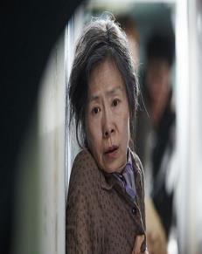
整体感知
（1）这篇微型小说主要写什么？
一个在战争中（ ）的老兵，在重返战场之前，将他神志不清的妻子送往（ ）。在车厢里，老妇人奇怪的举动，引起了姑娘的嘲笑。老兵说出原因后，车厢里一片（ ）。
失去三个儿子
精神病院
寂静

Slide 3
（2）微型小说的特点是什么？
微型小说的特点是：以小见大。
（3）根据故事发生、发展、高潮、结局给课文列小标题？
老妇人数数
小姑娘嗤笑
老兵说
出原因
车厢一
片寂静

Slide 4
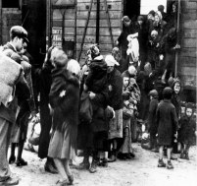
默读第1自然段
要求：读准字音，读通句子。
思考：
1.车厢里“几乎看不到一个健壮的男子”说明了什么?
2.老妇人和老头的外貌是什么样的？
3.老头为什么要和这两个小姑娘计较呢?
Notes:
PPT模板：www.1ppt.com/moban/ PPT素材：www.1ppt.com/sucai/
PPT背景：www.1ppt.com/beijing/ PPT图表：www.1ppt.com/tubiao/
PPT下载：www.1ppt.com/xiazai/ PPT教程： www.1ppt.com/powerpoint/
Word模板：www.1ppt.com/word/ Excel模板：www.1ppt.com/excel/
试卷下载：www.1ppt.com/shiti/ 教案下载：www.1ppt.com/jiaoan/
个人简历：www.1ppt.com/jianli/ PPT课件：www.1ppt.com/kejian/
语文课件：www.1ppt.com/kejian/yuwen/ 数学课件：www.1ppt.com/kejian/shuxue/
英语课件：www.1ppt.com/kejian/yingyu/ 美术课件：www.1ppt.com/kejian/meishu/
科学课件：www.1ppt.com/kejian/kexue/ 物理课件：www.1ppt.com/kejian/wuli/
化学课件：www.1ppt.com/kejian/huaxue/ 生物课件：www.1ppt.com/kejian/shengwu/
地理课件：www.1ppt.com/kejian/dili/ 历史课件：www.1ppt.com/kejian/lishi/

Slide 5
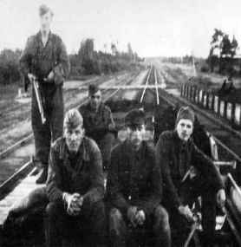
1.车厢里“几乎看不到一个健壮的男子”说明了什么?
战争使健壮的年轻人都失去了生命，现在连年老的都要上战场了，这是为“现在轮到我自己上前线了”作铺垫。这让人感到辛酸：战争给人带来的是痛苦和无奈，战争是残酷的。

Slide 6
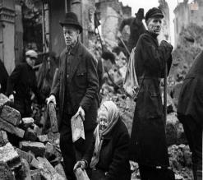
2.老妇人和老头的外貌是什么样的？
老 头：头发灰白
老妇人：身体虚弱而多病
揭示了残酷的战争对无辜百姓身体、心灵的巨大伤害。

Slide 7
句中“几乎”一词能去掉吗，为什么？
例句：在车厢里尽是妇女和孩子，几乎看不见一个健壮的男子。
不能去掉，“几乎”一词意思是“差不多”，车厢里的健壮的男子极少极少，去掉就变成“一个也没有”，与原文情况不符。

Slide 8
表演读第2、3自然段
要求：读准字音，读通句子，标出序号，找出相关词语。
思考：
1. 联系上下文，想想老妇人多次重复“一,二,三……”的原因是什么？
2.两位小姑娘为什么会笑？
3.如果你是车厢中的一个，你会怎么样？

Slide 9
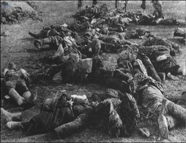
1.联系上下文，想想老妇人多次重复“一,二,三……”的原因是什么？
三个儿子在战争中牺牲了，老人家受到了极大的刺激，精神失常了。
表现了作者对战争的罪恶的强烈控诉。

Slide 10
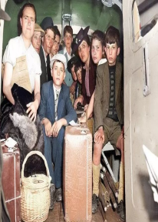
两个小姑娘看到这种奇特的举动，指手画脚，不假思索地嗤笑起来。
两个小姑娘再次傻笑起来。
悲喜对照，两个天真的孩子根本不懂这个老妇人在干什么所以才笑。突出老妇人一家的悲惨，突出战争的残酷以及给人民带来深重的灾难。

Slide 11
总结规律，仿写句子。
例 句：一个老头狠狠扫了她们一眼，随即车厢里平静了。
解 析：准确地运用动词，能很好地体现人物的品质。
男孩子常常是爬到树上，用长长地钩刀一下又一下地钩着槐米。一簇簇槐米落下来了。
仿 写：

Slide 12
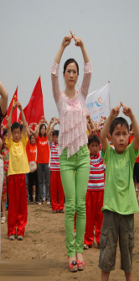
3.如果你是车厢中的一个，你会怎么样？
如果我是车厢中的一个，开始我看到老妇人在重复数数，我会不理解，也会发笑，当我听了老兵的话后，我深深震撼了：战争是残酷的，珍爱和平吧！

Slide 13
默读第4自然段
要求：小组合作，读准字音，读通句子，找出相关词语。
思考：
1.哪一句是环境描写？
2.你怎样理解“车厢里一片寂静，静得可怕”？

Slide 14
1.哪一句是环境描写，有什么作用？
车厢里一片寂静，静得可怕！
环境描写。人们听了老兵的话语之后，心灵产生的震撼，渲染了人们极其沉重的心情与车厢内悲哀的气氛，也激发读者去思考。

Slide 15
老头狠狠扫了她们一眼
车厢里平静了
失去了三个儿子
我自己上前线
一片寂静
把他们的母亲送进疯人院

Slide 16
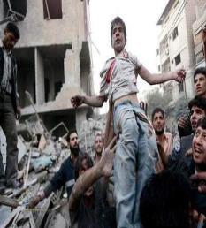
2.大家为什么不说话？都在想什么？
大家都在思考，思考战争的可怕，思考战争的罪恶。

Slide 17
对比《桥》和《在柏林》，有哪些相同点？
都是小小说
都是最亲的人死去
都注意设计悬念，结局都是出人意料

Slide 18
这篇小说是怎样表现战争灾难这一主题的？
文章以小见大。截取战争中一列火车的一个小画面。叙述老兵在痛失三个儿子以后，把老妇人送进病院，再上战场，体现了战争给人们带来的灾难，以及人们对战争的痛恨。

Slide 19
词语积累（写战争的词语）
家破人亡 妻离子散 战火硝烟
尸横遍野 血流成河 颠沛流离
破釜沉舟 草木皆兵 如火如荼

Slide 20
老妇人数数
小姑娘嗤笑
珍爱和平
在柏林
老兵说出原因
车厢一片寂静

Slide 21
这篇（ ）叙述了在一列火车上，两个小姑娘嗤笑一位重复数数的（ ），后来老兵说出原因，人们深思了。反映了战争对人民带来的伤害以及作者对战争的（ ）和（ ）的愿望。
微型小说
老妇人
厌恶
渴望和平

Slide 22
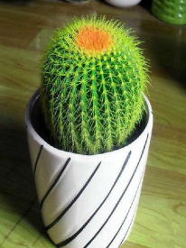
爸，你的胡渣好扎人
她总随身带着那盆仙人掌，据说是父亲去年送她的生日礼物。她把仙人掌晒在阳台上，摆在办公桌旁，放在火车窗边，还经常和它聊天…或许父亲去世的噩耗对她打击太大，这些天，她手指上的创口贴越来越多，好友们都担心她：“别拿仙人掌来自残啊!”她没回应，只是低头对仙人掌说：“爸，你的胡渣好扎人。”

Slide 23
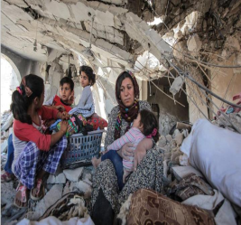
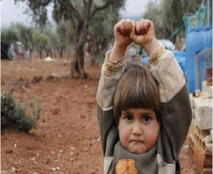
远离战争
珍爱和平

Slide 24
课后作业
一、本文是从（ ）方面对老妇人进行描写的？
A
A.神态、语言、动作
B.总写、分写
C.概括、具体
D.颜色、外貌

Slide 25
课后作业
二、作者写小姑娘“笑”，下面分析不当得一项是（ ）。
B
A.写出小姑娘的天真幼稚，对老人举动的不理解
B.悲喜对照，指责小姑娘年幼无知，缺乏同情心
C.以喜衬悲，渲染了老妇人一家的悲剧遭遇
D.以小姑娘的笑，反衬出老妇人病态的严重

Slide 26
课后作业
C
三、对小说主题概括最恰当的一项（ ）。
A.歌颂老兵一家为国献身的爱国主义精神。
B.反映战争在人们心灵深处造成的巨大灾难。
C.揭露战争的残酷，控诉侵略战争的罪恶。
D.暗示对青年－代进行教育是非常必要的。

Slide 27
课后作业
B
四、从全文看，本文采用了（ ）的表现手法，通过一个家庭在战争中的遭遇反映了战争的残酷，表达了作者对战争的控诉。
A.对比
B.以小见大
C.以物喻人
D.欲扬先抑

